Slide 1
Výukový materiál v rámci projektu OPVK 1.5 Peníze středním školám Číslo projektu: CZ.1.07/1.5.00/34.0883 Název projektu: Rozvoj vzdělanosti Číslo šablony: III/2 Datum vytvoření: 3.10. 2012 Autor: Ing. Ivana Náplavová Určeno pro předmět: První pomoc Tematická oblast: Integrovaný záchranný systém, jednotný postup při poskytování první pomoci, mimořádné situace Obor vzdělání: Masér sportovní a rekondiční 69-41-L/002 1. ročník Název výukového materiálu: Výuková prezentace Zdroje pomůcek pro poskytování první pomoci Popis využití: Zdroje pomůcek, rozdělení, úkoly pro žáky Čas: 15 minut
VY_32_INOVACE_PPM10760NÁP

Slide 2
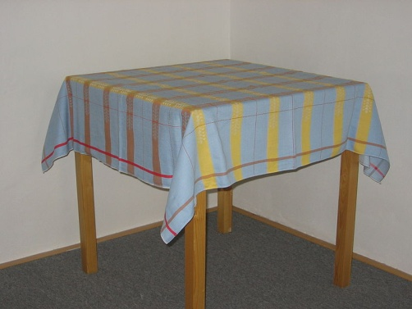
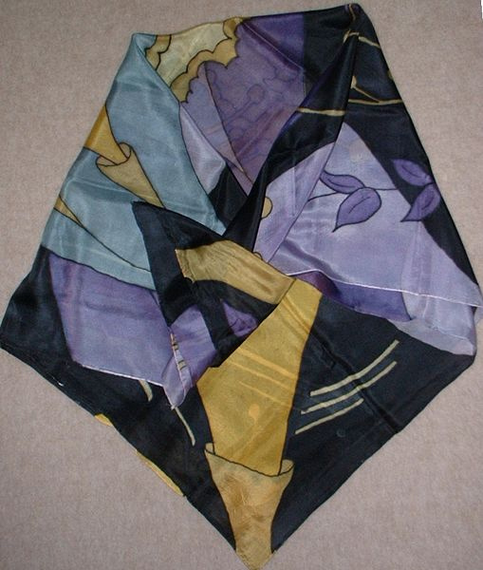
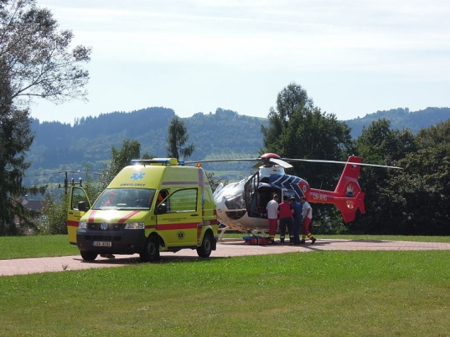
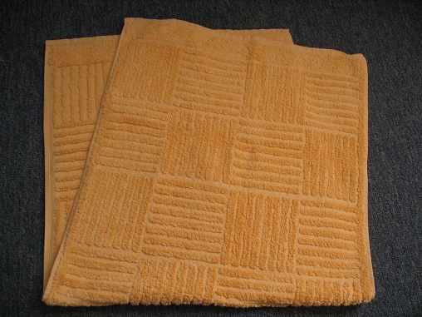
Zdroje pomůcek pro poskytování první pomoci
a) Improvizace – v případě, že nemáme žádnou lékárnu
b) Máme příruční lékárnu – domácí, z auta, z ošetřovny, malou nebo velkou přenosnou
c) Při příjezdu ZZS – odborné vybavení sanitního vozu
http://commons.wikimedia.org/wiki/File:Tablecloth_01.JPG
http://commons.wikimedia.org/wiki/File:Seidentuch_1.jpg
http://commons.wikimedia.org/wiki/File:Handtuch.jpg
http://office.microsoft.com/cs-cz/images/results.aspx?qu=l%C3%A9k%C3%A1rni%C4%8Dka&ex=1#ai:MC900435484|
http://commons.wikimedia.org/wiki/File:Kry%C5%A1tof_09_a_sanitka_ZZS_ZK.jpg

Slide 3
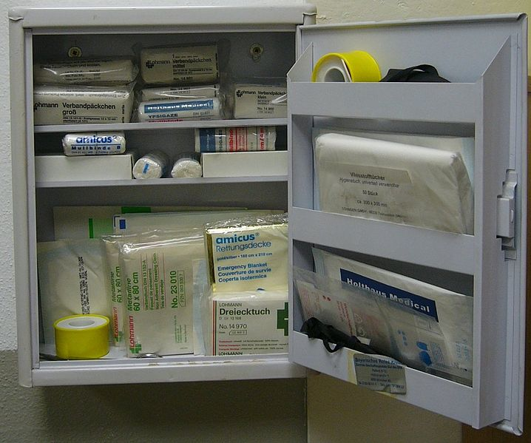
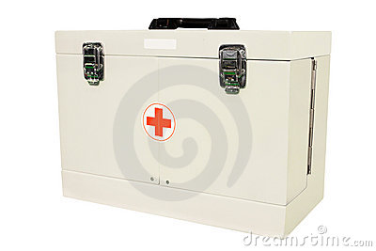
Příruční lékárna zdroj zdravotnického materiálu pro zajištění první pomoci
domácí
podniková
autolékárnička, motolékárnička
nástěnná
přenosná
http://cs.wikipedia.org/wiki/Soubor:Erste-Hilfe-Schrank.JPG
Obsah příruční lékárny:
a) obvazový materiál
b) léčiva
c) zdravotnické pomůcky
http://www.dreamstime.com/royalty-free-stock-photos-emergency-doctor%27s-box-image22419408

Slide 4
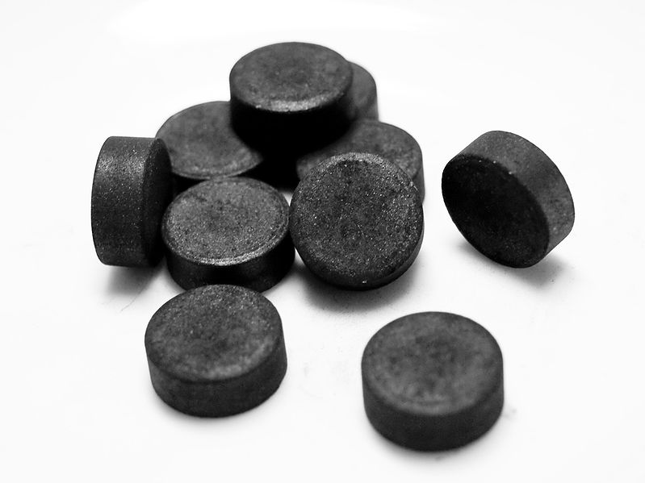
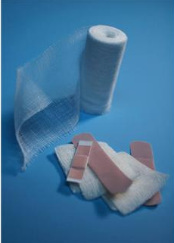
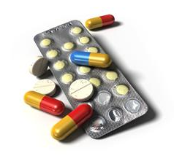
a) obvazový materiál
náplast s polštářkem
spofaplast bez polštářku
leukopor
silitex pod sterilní krytí
sterilní krytí
hotový obvaz
sterilní obinadlo
elastické obinadlo
gáza
sterilní a nesterilní vata
trojcípý šátek
gumové obinadlo
b) léčiva
ophtal
septonex
peroxid vodíku
borová voda
endiaron, endiform
carbocit,carbosorb,smecta
panadol, paralen, ibalgin, nurofen, brufen
panthenol
mucosolvan
nasivin
ketazon
http://commons.wikimedia.org/wiki/File:%C5%BDivo%C4%8Di%C5%A1n%C3%A9_uhl%C3%AD_%28Carbocit%29.jpg
http://office.microsoft.com/cs-z/images/results.aspx?qu=tabletky&ex=1#ai:MP900405260|
http://office.microsoft.com/cs-cz/images/results.aspx?qu=obvaz&ex=1#ai:MP900321167|

Slide 5
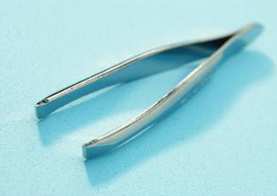
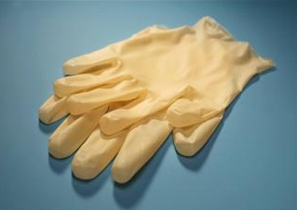
c) zdravotnické pomůcky
gumové rukavice
pinzeta
nůžky
rouška PVC
špendlíky
teploměr
resuscitační rouška
acylpyrinhttp://office.microsoft.com/cs-cz/images/results.aspx?qu=pinzeta&ex=1#ai:MP900321097|
http://commons.wikimedia.org/wiki/File:Resuscita%C4%8Dn%C3%AD_rou%C5%A1ka.jpg
http://office.microsoft.com/cs-cz/images/results.aspx?qu=rukavice&ex=1#ai:MP900321128|

Slide 6
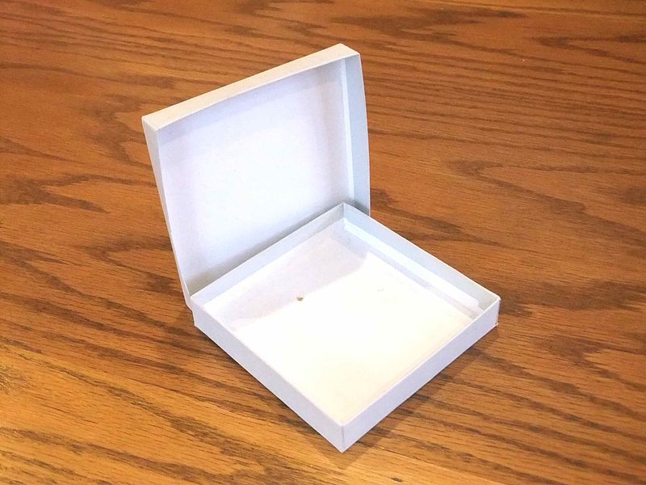
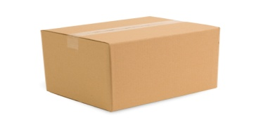
Domácí lékárnička
základní vybavení každé rodiny
obsah podle složení rodiny (malé děti, senioři)
životní zvyklosti členů rodiny (hobby, záliby, životní styl)
http://cs.wikipedia.org/wiki/Soubor:Erste-Hilfe-Schrank.JPG
Základní pravidla:
stálé místo,suché, chladnější, ne slunce
léky vždy umístěte mimo dosah dětí
obsah srovnejte tak, abyste věděli, kde co máte
léky nikdy nenechávejte povalovat volně po bytě
léky skladujte vždy v původních obalech (expirace)
nevyhazujte příbalové letáky a návody na použití
kontrolujte dobu použitelnosti
prošlé léčivo vraťte do lékárny
http://commons.wikimedia.org/wiki/File:3_D-Box.jpg?uselang=cs
http://commons.wikimedia.org/wiki/File:Telescope_box.jpg?uselang=cs

Slide 7
ú
pomůcky:
psací potřeby
papír
čas:
3 minuty
Víte, co máte doma v lékárničce?
A jaké mají vámi uvedené prostředky použití?
prostředky rozdělte do tří skupin:
LÉČIVA: POMŮCKY: OBVAZOVÝ MAT.:

Slide 8
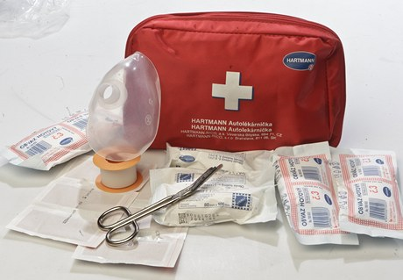
Autolékárnička, motolékárnička
je povinnou výbavou motorového vozidla předepsanou právními předpisy České republiky (kromě mopedu a motokola, jednonápravového traktoru s přívěsem a motorového vozíku)
vozidlo musí být vybaveno příslušným druhem lékárničky pro poskytnutí první pomoci.
musí být správně zabalená, označená a uložená
provozovatel vozidla musí lékárničku udržovat v řádném stavu a jednotlivé druhy zdrav. potřeb obměňovat
foto: František Vlček, Lidové noviny http://www.lidovky.cz/autolekarnicky-se-mozna-budou-opet-menit-resuscitacni-masky-nevyhovuji-14s-/ln_domov.asp?c=A110308_124806_ln_domov_ani

Slide 9
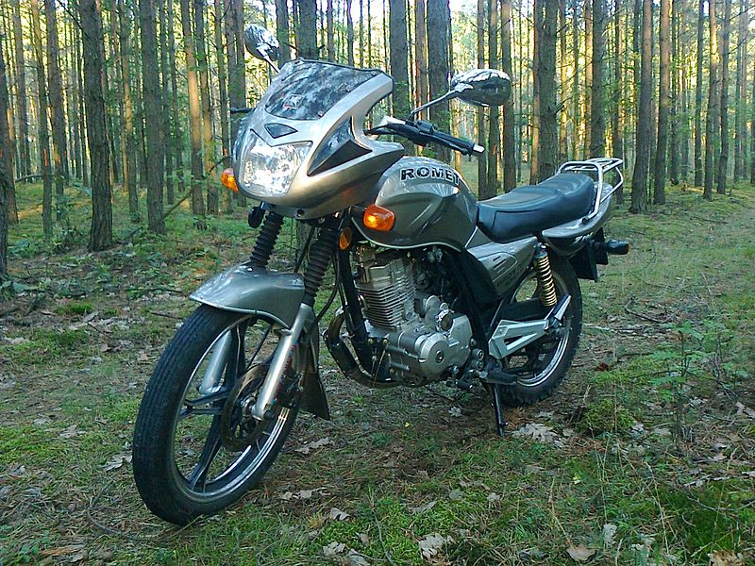
Lékárnička pro motorová vozidla kategorie L (motolékárnička pro motocykly a skútry)
Zdravotnický materiál
Obvaz hotový s 1 polštářkem (šíře nejméně 8 cm, savost nejméně 800 g/m²) 1ks
Obvaz hotový s 2 polštářky (šíře nejméně 8 cm, savost nejméně 800 g/m²) 1ks
Šátek trojcípý (z netkaného) textilu (délka stran nejméně 960 × 1360 × 960 mm) 1ks
Náplast s polštářkem (velikost 8 cm x 4 cm, minimální lepivost 2,5 N/cm) 3ks
Obinadlo škrtící pryžové (60 x 1250 mm) 1ks
Rukavice pryžové (latexové) chirurgické v obalu 1ks
http://commons.wikimedia.org/wiki/File:Romet_Z125.jpg?uselang=cs

Slide 10
Lékárnička pro ostatní motorová vozidla (autolékárnička)
Zdravotnický materiál Velikost lékárničky
I. II. III.
Obvaz hotový s 1 polštářkem (šíře nejméně 8 cm, savost nejméně 800 g/m²) 3ks 5ks 10ks
Obvaz hotový s 2 polštářky (šíře nejméně 8 cm, savost nejméně 800 g/m²) 3ks 5ks 10ks
Šátek trojcípý (z netkaného) textilu (délka stran nejméně 960 × 1360 × 960 mm) 2ks 3ks 6ks
Náplast hladká cívka (velikost 2,5 cm x 5 m, lepivost 7 N/25 mm) 1ks 2ks 3ks
Náplast s polštářkem (velikost 8 cm x 4 cm, minimální lepivost 2,5 N/cm) 6ks 12ks 18ks
Obinadlo škrtící pryžové (60x1250 mm) 1ks 3ks 5ks
Rouška plastová (20 x 20 cm, tloušťka 0,05 mm) 1ks 2ks 4ks
Rukavice pryžové (latexové) chirurgické v obalu 1ks 2ks 4ks
Nůžky zahnuté (se sklonem) v antikorozní úpravě se zaoblenými hroty – délka min. 14 cm 1ks 1ks 1ks
Isotermická fólie nejméně 200 x 140 cm 1ks 1ks 1ks

Slide 11
Velikost II - vozidla pro hromadnou přepravu osob s obsaditelností do 80 cestujících včetně.
Velikost III - vozidla pro hromadnou přepravu osob s obsaditelností více než 80 cestujících.
Pro vozidla městské hromadné přepravy osob je dostačující autolékárnička velikosti II bez ohledu na jejich obsaditelnost.
ú
hledání na internetu
Zjistěte, jaké má vlastnosti a jaké funkce plní izotermická fólie?

Slide 12
Zdroje:
Beránková, M. - Fleková, A. – Holzhauserová, B.: První pomoc. Praha, Informatorium 2007.
Krivaničová, J. a kol.: Domácí lékař. Praha, Avicenum 1991.
Zemanová, J.: První pomoc pro učitele ZŠ a SŠ. Ostrava 2006.
http://www.ochranaobyvatel.cz/
http://cs.wikipedia.org/

